Slide 1
IM FREE SERVER
IM FREE

Slide 2
Structure : 사용자 증가에 따른 모델
APP
APP
APP
APP
GCM
DNS
SERVER
API
SERVER
API
SERVER
API
SERVER
PUSH
SERVER
DBMS
REDIS

Slide 3
Structure : 초기 모델
APP
APP
APP
APP
DNS
SERVER
GCM
API / PUSH
SERVER
DBMS

Slide 4
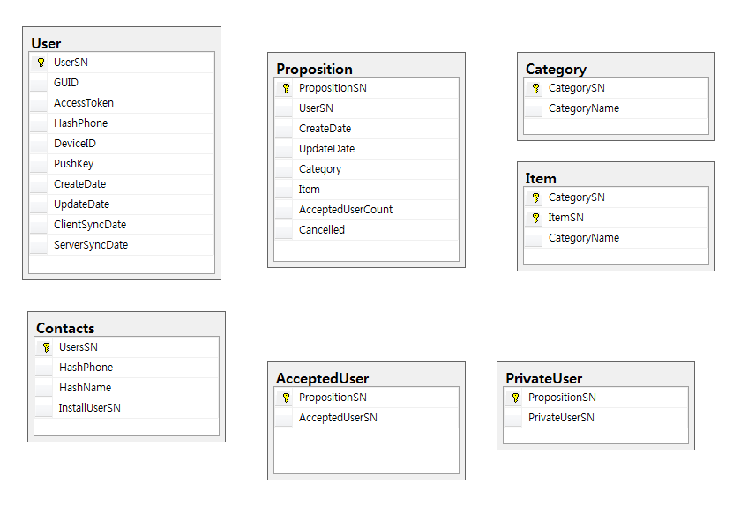
DATA MODEL
Table | Description
User | 사용자 정보를 관리.
Contacts | 사용자의 연락처 정보를 관리.
Proposition | 제안 정보를 관리.
Category | 제안 카테고리 정보를 관리.
Item | 제안 항목 정보를 관리.
AcceptedUser | 제안을 수락한 사용자 정보를 관리.
PrivateUser | 제안 비 공재 설정 사용자 정보를 관리.

Slide 5
USER ACTION
STEP 1. 인증/사용자
인증
사용자 등록
STEP 2. 동기화
사용자 연락처 정보
데이터 동기화
IMFREE 사용자 목록
App Start
카테고리 목록
아이템 목록
STEP 3. 컨텐츠
제안 등록
App Started
제안 삭제
(취소)
나의 제안 목록
STEP 3부터 통신
제안 참여자 목록
친구 제안 목록
전체 제안 목록
친구들이 올린 제안 수
카테고리별 제안 목록
제안 수락/취소

Slide 6
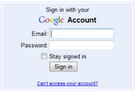

사용자
앱 실행
no
Google 인증?
yes
IM
구글 인증
완료 상태
Im free 로그인 요청
Auth()
나의 친구
제안 목록 요청
구글 인증
토큰 확인
데이터 동기화는
비동기로 처리된다
클라이언트 / 서버
데이터 통기화
구글 인증이 되어 있는지 확인
하고 인증이 되어 있지 않다면 구글 인증을 한다.
구글 인증 이후 im free 인증을 한다.
Im free 인증은 앱 최초 구동 시에만 진행을 한다.
클라이언트 연락처 정보 갱신
서버 데이터 갱신 처리를 하며 데이터는 비동기 처리 구간이다.
제안 등록 / 목록 / 수락 등의 처리를 하는 구간이다.
Google 인증 구간
Im free 인증 구간
데이터 동기 구간
컨텐츠 구간

Slide 7
MESSAGE STRUCTURE [ = JSON FORMAT]
Token = Google Access Token (구글인증키)
HASH = UserSN + GUID (서버로부터 생성된 통신 키)
Token
Client Side Json Format
{
"token": "DSLKF39FKDSFSDKFJ9FLKJ843JR9EJ",
"hash": "DSLKF39FKDSFSDKFJ9FLKJ843JR9EJ",
"data": {
"clientsynctime": "2015-01-0100: 00: 00",
"serversynctime": "2015-01-0100: 00: 00"
}
}
HASH
DATA
Error No
Error Message
HASH
{
"hash": "DSLKF39FKDSFSDKFJ9FLKJ843JR9EJ",
"error": "0",
"message": "ok",
"data": {}
}
DATA

Slide 8
USE CASE ( 인증 및 등록 )
CLIENT
SERVER
(*) 해당 시점(인증) 시에 GUID를 동적으로
생성하야 다음 인증 시 까지 메시지 token으로
사용을 할지 클라이언트와 협의 하여 진행.
HTTS : google access token 전송
인증
Auth()
User Not Found
사용자 정보가 존재 하는가 ?
User Not Found
HASH ( UserSN + GUID ) + DATA
HTTS : Token + HASH + ClientSyncDate + 사용자 정보 전송
사용자 정보 등록 요청
RegisterUser()
사용자 정보
등록
해당 프로세스는 앱을 처음 설치
하는 경우에 대당하며 앱 삭제 후
다시 설치 하는 경우에 대하여는
고려 되지 않았다.
향후 해당 부분 고려 되어야 한다.
App 설치 여부에 대하여는 Contacts join User 로
처리 되기 때문에 두 단계는 수행 되지 않는다.
친구들 정보에
앱 설치 설정
내 정보에
친구들 정보 설정
HASH ( UserSN + GUID ) + DATA

Slide 9
USE CASE ( 데이터 동기화 ]
CLIENT
SERVER
HTTPS : Token + HASH + ClientSyncDate + ServerSyncDate
ClientSyncDate (client)
?
ClientSyncDate (server)
클라이언트
동기화
DataSync()
>
ServerSyncDate
업데이트
연락처 정보
업데이트
=
ClientSyncDate
업데이트
HASH ( UserSN + GUID ) + DATA
ServerSyncDate (client)
?
ServerSyncDate (server)
=
<
HASH ( UserSN + GUID ) + DATA ( InstallUsers )
서버 갱신 정보 전송

Slide 10
USE CASE (카테고리 조회]
CLIENT
SERVER
HTTPS : Token + HASH
카테고리
목록조회
GetCategory()
HASH(UserSN + GUID) + DATA( Categorys + Items )
카테고리 와 항목 모두 저회 하여 전송 할 것 인지
사용자 액션에 따라 나누어 전송을 할 것 인지는 클라이언트와 협의 후 진행.
항목은 카테고리 조회 시 전송 된다.
HTTPS : Token
항목
목록조회
GetItem()
HASH(UserSN + GUID) + DATA( Items )

Slide 11
USE CASE (제안 등록]
CLIENT
SERVER
HTTPS : Token + HASH + DATA (Category, Item, PrivateUsers)
제안 등록
RegisterPoroposiotion ()
HASH(UserSN + GUID) + DATA (ProporitionSN)

Slide 12
USE CASE (제안 삭제]
CLIENT
SERVER
HTTPS : Token + HASH + DATA (ProporitionSN)
제안 취소
CancelPoroposiotion ()
HASH(UserSN + GUID) + DATA

Slide 13
USE CASE (제안 목록]
CLIENT
SERVER
HTTPS : Token + HASH
내 제안 목록
MyProposition()
HASH(UserSN + GUID) + DATA
제안 목록은 ?
* 친구 제안 목록
전체 / 카테고리별 조회 가능
* 내 제안 목록
전체 목록만 조회
HTTPS : Token + DATA ( Category )
친구 제안 목록
ContactsProposition()
HASH(UserSN + GUID) + DATA

Slide 14
USE CASE (제안 수락/취소]
CLIENT
SERVER
HTTPS : Token + HASH + DATA(PropositionSN, Accepte {0 or 1} )
제안 수락/취소
AcceptProposition()
HASH(UserSN + GUID) + DATA

